Slide 1
Radonový program ČR Národní akční plán pro regulaci ozáření obyvatel z radonu Marcela Berčíková vedoucí oddělení radonového programu marcela.bercikova@sujb.cz

Slide 2
První regulace přírodních zdrojů záření platnost od 1. 3. 1991 do 30. 6. 1997
V 60. a 70. letech - výroba stavebních materiálů, suroviny s vysokým obsahem radionuklidů:
škvára a popílek vzniklé spalováním černého uhlí použita k výrobě stavebního materiálů k výstavě domů START (rynholecký škvárobeton a poříčský pórobeton)
domy typu START byly vyhledány, změřeny (dávkový příkon a ekvivalentní objemová aktivita radonu), vyhotoven protokol - předán majitelům
státní dotace na protiradonová opatření až 250 000 Kč, nebo výkup domů
Požadavky na úroveň přírodního ozáření ve stavbách byly do legislativy
v České republice zavedeny v roce 1991

Slide 3
Legislativa
Vyhláška 76/1991 11. 3. 1991 - 30. 6. 1997
Zákon č. 18/1997, Atomový zákon 1. 7. 1997 - 31. 12. 2016
Vyhláška č.184/1997 19. 8. 1997 – 11. 7. 2002 o požadavcích na zajištění radiační ochrany
Vyhláška č. 307/2002 12. 7. 2002 – 31. 12. 2016 o radiační ochraně
Zákon č. 263/2016 1. 1. 2017, Atomový zákon
Vyhláška č. 422/2016 1. 1. 2017 Vyhláška o radiační ochraně a zabezpečení radionuklidového zdroje
Dotace
Vyhláška č. 107/2003 Sb., 1. 5. 2003 - 31. 12. 2005
(o podílu krajských úřadů na rozdělování dotací na zjištění rizika vyplývajícího z přítomnosti radonu a jeho dceřiných produktů
ve vnitřním ovzduší staveb a ve vodách pro veřejné zásobování a na přijetí opatření s tím spojených)
Vyhláška č. 461/2005 Sb., 1. 1. 2006 – 31. 12. 2016
(o postupu při poskytování dotací na přijetí opatření ke snížení ozáření z přírodních radionuklidů ve vnitřním ovzduší staveb a ke snížení obsahu přírodních radionuklidů v pitné vodě pro veřejné zásobování)
Vyhláška č. 462/2005 Sb., 1. 1. 2006 – 31. 12. 2016
(o distribuci a sběru detektorů k vyhledávání staveb s vyšší úrovní ozáření z přírodních radionuklidů a stanovení podmínek pro poskytnutí dotace ze státního rozpočtu)
Vyhláška č. 362/2016 Sb., 1. 1. 2017
(o podmínkách poskytnutí dotace ze státního rozpočtu v některých existujících expozičních situacích)
Vyhláška č. 464/2016 Sb., 1. 1. 2017

Slide 4
Národní akční plán pro regulaci ozáření obyvatel z radonu
SMĚRNICE RADY 2013/59/EURATOM
ze dne 5. prosince 2013,
kterou se stanoví základní bezpečnostní standardy ochrany před nebezpečím vystavení ionizujícímu záření a zrušují se směrnice 89/618/Euratom, 90/641/Euratom, 96/29/Euratom, 97/43/Euratom a 2003/122/Euratom
Příloha XVIII
Seznam prvků, jež je třeba zvážit při přípravě národního akčního plánu pro řešení dlouhodobých rizik spojených s ozářením radonem podle článků 54, 74 a 103

Slide 5
Seznam prvků, jež je třeba zvážit při přípravě národního akčního plánu pro řešení dlouhodobých rizik spojených s ozářením radonem podle článků 54, 74 a 103
1) Strategie pro provádění měření objemové aktivity radonu v budovách nebo v půdním vzduchu za účelem odhadu distribuce objemové aktivity radonu v budovách, pro správu údajů o měření a pro stanovení dalších relevantních parametrů (např. typy půd a hornin, propustnost a obsah radia-226 v hornině nebo půdě).
2) Přístup, údaje a kritéria použité pro vymezení oblastí nebo pro stanovení jiných parametrů, jež lze použít jako indikátory situací s potenciálně vysokou expozicí radonu.
3) Identifikace typů pracovišť a veřejně přístupných budov, např. škol, podzemních pracovišť a jiných budov zejména v oblastech, kde jsou na základě posouzení rizika potřebná měření, s ohledem například na dobu pobytu.
4) Kritéria pro stanovení referenčních úrovní pro obytné domy a pracoviště. V příslušných případech kritéria pro stanovení různých referenčních úrovní pro různé typy budov (obytné domy, veřejně přístupné budovy, pracoviště) i pro stávající a nové budovy.
5) Přidělení odpovědností (vládních a nevládních), koordinační mechanismy a dostupné zdroje pro provádění akčního plánu.
6) Strategie pro omezení ozáření radonem v obytných domech a prioritní řešení situací vymezených v bodě 2.
7) Strategie pro podporu nápravných opatření ve fázi po ukončení výstavby.

Slide 6
Seznam prvků, jež je třeba zvážit při přípravě národního akčního plánu
8) Strategie, včetně metod a nástrojů, pro prevenci průniku radonu do nových budov, včetně určení stavebních materiálů se zvýšenou exhalací radonu.
9) Harmonogramy přezkumů akčního plánu.
10) Strategie pro komunikaci s cílem zvýšit povědomí obyvatelstva a informovat místní činitele s rozhodovací pravomocí, zaměstnavatele a zaměstnance o riziku radonu, a to i v souvislosti s kouřením.
11) Pokyny k metodám a postupům pro měření a nápravná opatření. Zváží se rovněž kritéria pro akreditaci služeb měření a služeb souvisejících se sanacemi.
12) Je-li to vhodné, poskytování finanční podpory na měření radonu a nápravná opatření, zejména v případě soukromých obytných domů s velmi vysokými objemovými aktivitami radonu.
13) Dlouhodobé cíle, pokud jde o snížení rizika rakoviny plic způsobené expozici radonu (u kuřáků a nekuřáků).
14) Je-li to vhodné, uvážení dalších souvisejících otázek a programů, například programů v oblasti úspory energie a kvality vnitřního ovzduší.

Slide 7
Radonový program ČR 2010 - 2019
Základní cíl
prostřednictvím promyšlených a koordinovaných kroků přispět ke snížení počtu úmrtí na rakovinu plic v důsledku zvýšeného ozáření radonem a jeho dceřinými produkty
Strategie informovanosti
Strategie protiradonové prevence
Strategie usměrňování stávajícího ozáření z radonu
Odborná vědecko-technická podpora realizace úkolů Akčního plánu

Slide 8
Radonový program ČR 2010 - 2019 Financování
Státní rozpočet
Ministerstvo financí
(financování RP, protiradonová opatření)
MPO | MMR |  | MZe | MZP | SÚJB | KÚ | MZdr
mil. Kč
1 |  | 0,5 | 0,5 |  | 2,75
podpora vybraných projektů |  | podpora vybraných projektů | podpora vybraných projektů | ČGS vědecká podpora | podpora vybraných projektů, vzdělávání, konference, Podpora SÚRO, SÚJCHBO | Administrace systému dotací – personální zajištění a materiální | lektorování, osvěta

Slide 9
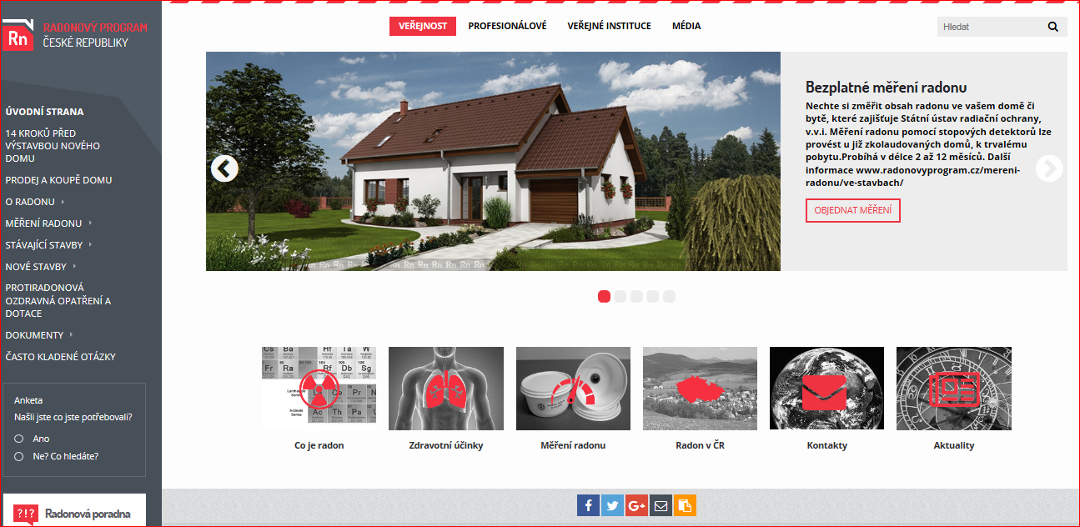
Strategie informovanosti
Informační materiály
Vzdělávání – semináře, konference, školící programy
Celostátní informační kampaně
Internetové stránky www.radonovyprogram.cz
Články o radonu v médiích

Slide 10
Strategie protiradonové prevence
Legislativa
(referenční úrovně, měření RIP)
Standardizace postupů měření a kvality kontroly
(povolení k činnosti, osoby se ZOZ,
Metody a postupy měření - Doporučení úřadu,
kontroly, metrologický systém…)
Stavebně technické standardy
ČSN

Slide 11
Strategie usměrňování stávajícího ozáření z radonu
Stanovení jednotných referenčních úrovní OAR a PPDE pro stávající
a nové domy
Dlouhodobé měření radonu - poskytováno bezplatně
Evidence proměřených domů
Evidence domů typu START
Systém dotací (až 150 tis. Kč na rodinný dům, budova ve veřejném zájmu 1,5 mil. Kč a vodovod 1,5 mil. Kč)
Nezávislé kontrolní měření po provedených protiradonových opatřeních
Publikace – technika protiradonových opatření

Slide 12
Finanční podpora státu na protiradonová opatření
Celkem čerpáno 110,08 mil. Kč
Rok | Čerpání celkem (mil. Kč) | Rozpis dotací (mil. Kč) |  |  | Počet realizovaných opatření
 |  | Domy | Školy | Vodovody | Domy | Školy | Vodovody
2010 | 31,65 | 2,30 | 0,47 | 28,88 | 17 | 1 | 15
2011 | 15,43 | 2,22 | 0,46 | 12,75 | 16 | 2 | 6
2012 | 15,22 | 2,00 | 0,52 | 12,70 | 14 | 1 | 6
2013 | 13,69 | 1,43 | 4,59 | 7,67 | 10 | 5 | 5
2014 | 6,24 | 0,30 | 3,03 | 2,91 | 2 | 5 | 2
2015 | 6,69 | 0,73 | 1,05 | 4,91 | 5 | 3 | 4
2016 | 10,09 | 1,07 | 4,75 | 4,27 | 8 | 5 | 3
2017 | 11,07 | 0,97 | 8,60 | 1,50 | 7 | 9 | 1
Zdroj Ministerstvo financí

Slide 13
Odborná vědecko-technická podpora realizace úkolů Akčního plánu
Shromažďování údajů o ozáření z radonu, o trendech tohoto typu ozáření
Vývoj měřících a diagnostických metod pro hodnocení úrovně přírodního ozáření radonem v budovách
Vývoj nových technologií stavebních protiradonových opatření a jejich hodnocení
Vývoj metodiky stanovení radonového indexu stavby
Vývoj geofyzikálních metod hodnocení radonového rizika
Vývoj a zpracování mapových podkladů pro hodnocení rizika geologického podloží a bytového fondu ČR
Vývoj a inovace postupů a technologií pro snižování obsahu radioaktivních látek ve vodě

Slide 14
RP a poskytování dotací v některých expozičních situacích
Legislativní rámec
zákon č. 263/2016 Sb., ze dne 14. 7. 2016, atomový zákon
vyhláška č.422/2016 Sb., ze dne 14. 12. 2016 o radiační ochraně a zabezpečení radionuklidového zdroje
vyhláška č. 362/2016 Sb., ze dne 17. 10. 2016 o podmínkách poskytnutí dotace ze státního rozpočtu v některých existujících expozičních situacích
vyhláška č. 464/2016 Sb., ze dne 16. 12. 2016 o postupu při poskytování dotace ze státního rozpočtu na přijetí opatření ke snížení míry ozáření z přítomnosti radonu a jeho produktů přeměny ve vnitřním ovzduší staveb pro bydlení a pobyt veřejnosti a na přijetí opatření ke snížení obsahu přírodních radionuklidů v pitné vodě pro veřejnou potřebu

Slide 15
Atomový zákon
§ 103 NAZ – poskytnutí dotací v některých expozičních situacích – radon
a jeho produkty přeměny
Ministerstvo financí může poskytnout dotaci na zjištění rizika a přijetí
odůvodněného opatření:
Ve vnitřním ovzduší staveb pro bydlení a pobyt veřejnosti
V pitné vodě určené pro veřejnou potřebu
Krajský úřad a jeho orgán v přenesené působnosti:
zprostředkovává poskytnutí dotace
informuje vlastníky o podmínkách dotace,
se svým stanoviskem a souhlasem SÚJB je předává MF
SÚJB vydává souhlas k poskytnutí dotace a to po posouzení míry rizika a předpokládané účinnosti navrhovaných opatření, která snižují míru ozáření
po jejich realizaci

Slide 16
Vyhláška č. 362/2016 Sb., o podmínkách poskytnutí dotace ze státního rozpočtu v některých existujících expozičních situacích
Upravuje podmínky poskytnutí dotace ze státního rozpočtu
Dotaci lze poskytnout vlastníkovi:
stavby pro trvalé bydlení, povolení k výstavbě vydáno před
28. 2. 1991 - měření ve všech pobytových místnostech, průměrná hodnota ²²²Rn je vyšší než 1000 Bq/m³,
budovy školského zařízení (děti do 18 let) – v některé z místností v době pobytu dětí více jak 300 Bq/m³
budovy pro zdravotní a sociální služby - v některé z místností v době pobytu osob více jak 1000 Bq/m³
veřejného vodovodu – při překročení nejvyšší přípustné hodnoty (MH) stanovené vyhláškou č. 422/2016 Sb.

Slide 17
Dotaci lze poskytnout
za podmínky, že:
provedeným opatřením došlo ke snížení obsahu radonu v ovzduší stavby pod referenční úroveň 300 Bq/m³ nebo alespoň o 75% původní hodnoty
provedeným opatřením došlo ke snížení obsahu přírodních radionuklidů ve vodě pod referenční úroveň, stanovenou vyhláškou č. 422/2016 Sb., (100 Bq/l)

Slide 18
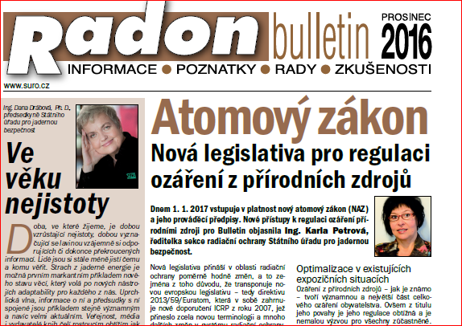
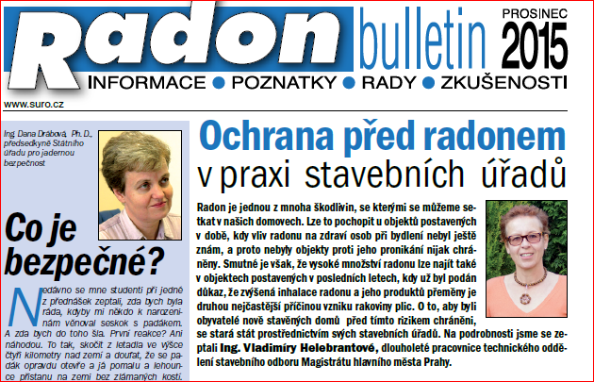
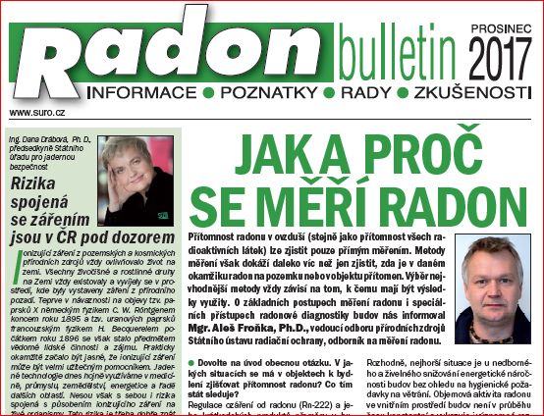
Zdroje informací

Slide 19
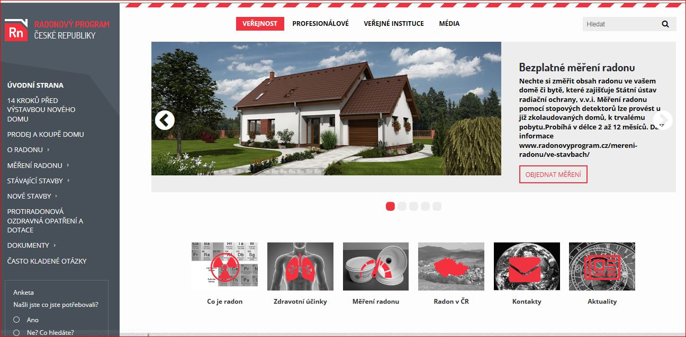
Zdroje informací
www.radonovyprogram.cz

